Slide 1
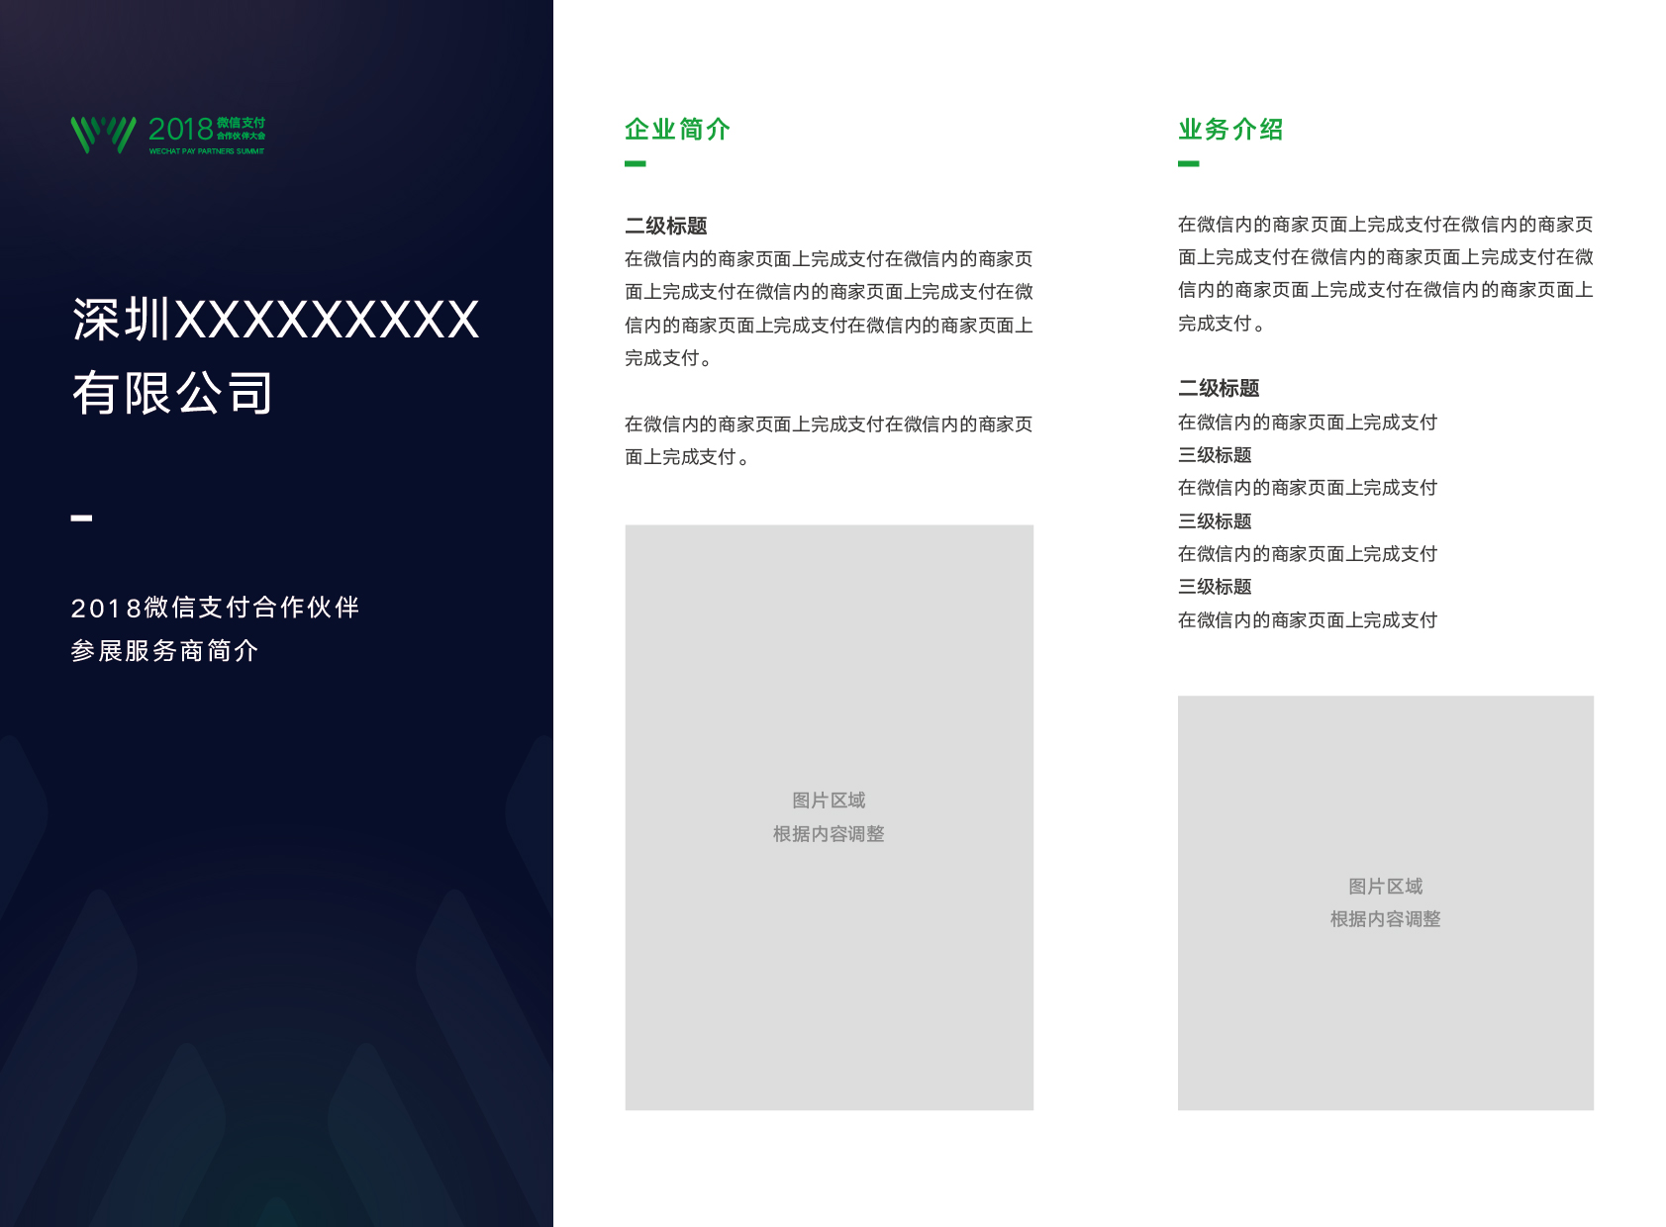
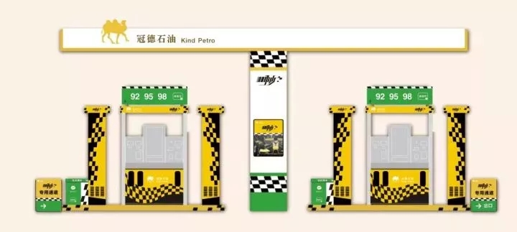
冠德集团始创1983年，旗下冠德石油公司以零售业务起步于2006年。目前，冠德石油连锁经营管理加油站达39余座，微信会员数突破170万， 2017年零售量超5亿升，年增长率遥遥领先同行业。作为国内成品油最发达也是竞争最为激烈的市场背景下，冠德石油已成为广东省内具有品牌影响力的成品油零售企业之一。2016年在广东省百佳油站中独占七席。
结合冠德自身的连锁油站经营业务，研发拥有自主知识产权的线上线下一体化营销及油站管理系统，并与腾讯合作开发全国首家微信智慧加油站，并荣膺2018年微信“年度优秀微信智慧生活服务”奖项。从车牌识别-免密支付-电子发票，全程不超过120秒。这一创新之举不但使得油站本身经营效率提高，更是成为业内关注的标杆案例。同时在2018首届中国能源周大会上，获得新零售创新奖TOP10。
广东广安冠德石化有限公司
分公司：西安
总部:深圳
分公司：广州
连锁经营油站 超过39座
冠德石油总体分布图
智慧油站示意图

Slide 2
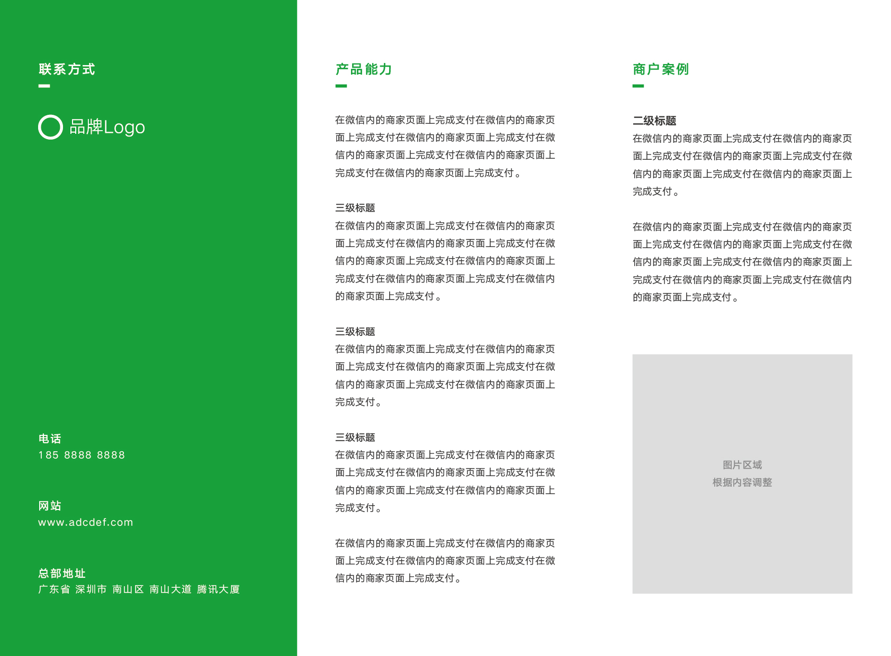

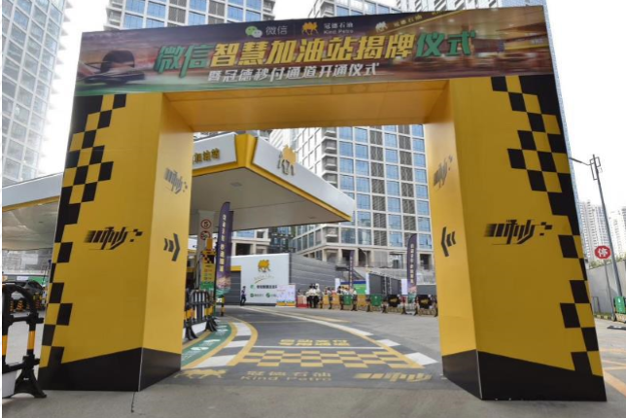
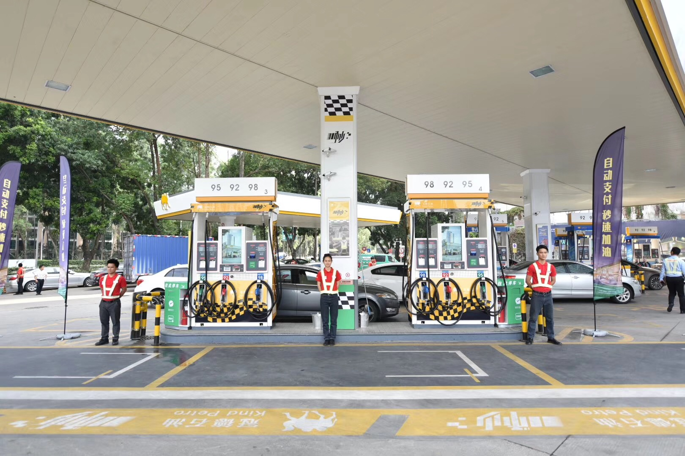
通过车牌智能识别、人脸智能识别等科技手段，快速智能识别加油车主用户身份，以微信小程序为主要载体，结合微信免密支付，打通电子发票，用户不用下车，不用掏出手机，即可完成加油支付。为用户提供无感加油支付的极致体验。
车牌智能识别与精准定位
智能发现和识别所有进站加油车辆，智能算法精确定位车辆停在哪个油机、哪条油枪旁，实现加油订单和车牌的快速、精确绑定
人脸智能识别
通过人脸识别，快速、智能识别用户。用户“刷脸”即可完成加油订单的自助支付。
免密无感支付
用户开通微信免密支付，无论是通过“刷车牌”还是通过“刷人脸”，均可在“刷”万之后直接离场，免去用户的所有操作，实现自动无感支付。
微信小程序的会员载体
用户通过微信小程序开通会员，完成人脸认证、车牌认证，用之即来，用完即走，给用户带来极佳的用户体验
冠德石油与腾讯合作开发打造了全国首个支持“车牌识别+微信免密支付”的微信智慧加油站——深圳北环方兴达油站。通过车牌智能识别-免密支付-电子发票的完整无感加油支付闭环，加油全程不超过120秒。这一创新之举不但使得油站本身经营效率提高，更是成为业内关注的标杆案例。
0755-27888998
www.kindpetro.com/
深圳市宝安3区龙井二路中粮地产集团中心3楼
方兴达油站的实景图

